Slide 1
ヘルスアップF＠mily アプリについて
富士通健康保険組合

Slide 2
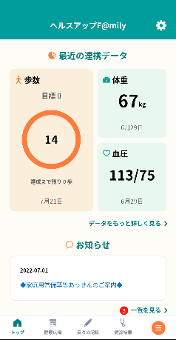
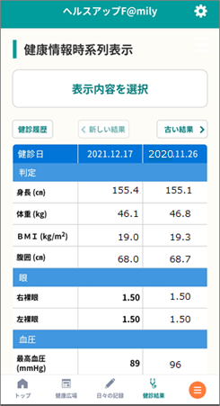
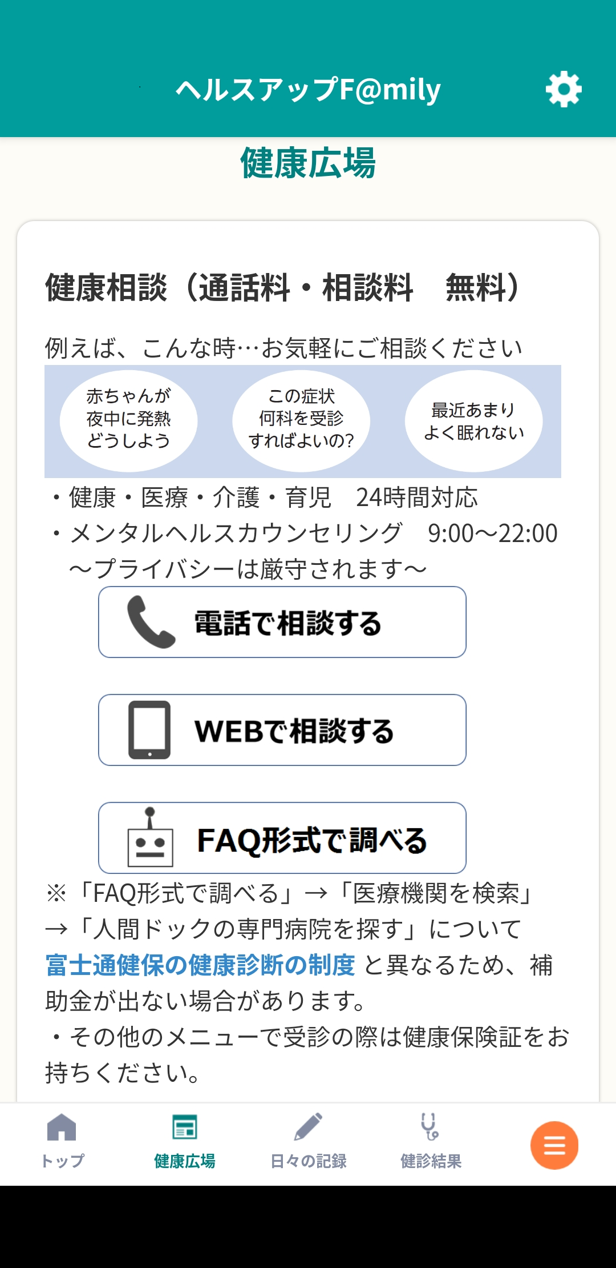
ヘルスアップF＠milyアプリについて
富士通健保加入者の健康情報システムであるヘルスアップF＠milyアプリについてご紹介します。
より身近にみなさんの健康づくりに活用いただけるよう、手軽に利用できるアプリをぜひご活用ください。
▶スマートフォンアプリでできる主なサービス
健診結果の確認
いつでも気軽に
経年で身体の変化を確認できます
健康相談
健康・医療・介護・育児
通話料・相談料 無料
日々のライフログの記録
スマートウォッチと連携
歩数等を記録できます
Notes:
富士通健保加入者の健康情報システムであるヘルスアップF＠milyアプリについてご紹介します。
アプリでできる主なサービスを紹介します。
①健診結果の確認
パソコンが無くても、急病時など、いつでもどこでも気軽に、過去の分も含めて健診結果を確認することができます。
右側に画面イメージを載せています。
②健康相談
電話やメール、チャットで健康相談、メンタルヘルスの対応も行っています。プライバシーは厳守されますので
安心してご利用ください。
（右側の画面にて）画面を下にスクロールしていただくと、健康ニュースが掲載されています。
健康ニュースは毎月1回更新され、診療科目や季節の話題などからバックナンバーを閲覧することができます。
③日々のライフログの記録
Fitbitとの連携ができます。
歩数や脈拍などのヘルスデータ日記をつけることで、自らの体調変化に気づきやすくなります。

Slide 3
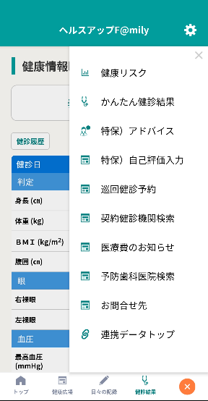
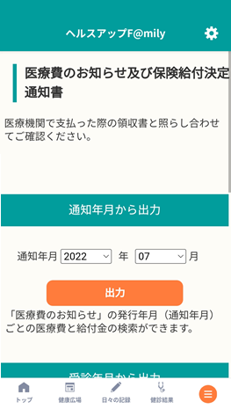
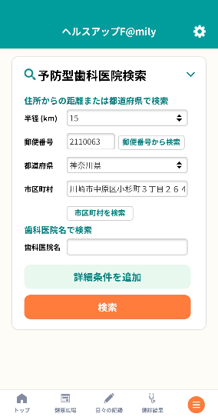
ヘルスアップF＠milyアプリについて
医療費のお知らせ
手軽に
医療費や保険給付金を確認できます
予防歯科医院検索
自宅近くの
予防型歯科医院を検索できます
巡回健診予約
対象者＜女性専用＞
被扶養者(配偶者・家族)／任意継続被保険者
／特例退職被保険者
配偶者の方の健診予約ができます
Notes:
④医療費のお知らせ
医療費や保険給付金、ジェネリックに切り替えた場合に軽減できる金額を通知するサービスも
あります。
⑤予防歯科医院検索
予防歯科医院は、歯を削って詰める治療を主体とするのではなく、虫歯や歯周病の原因やリスクを調べ
発症を未然に防止し、口の健康を管理する歯科医院のことです。
自宅近くの予防歯科医院を検索することができます。
⑥巡回健診予約
対象者は社員ではありませんが、女性専用・被扶養者（配偶者/家族向け）の予約サイトです。
自宅近くの受診会場を検索、予約することができます。
富士通健保加入者であれば、サービスを利用できますので、ご家族にもアプリを紹介していただけると幸いです。
その他にも、健診結果の肝機能や中性脂肪等をレーザーチャートで確認できて、
一目で異常なしなのか、要治療なのか分かるサービスもあります。
まずは、ヘルスアップF＠milyをより身近な環境にすることで健康意識向上への一歩となりますので、
ぜひインストールをお願いします。

Slide 4

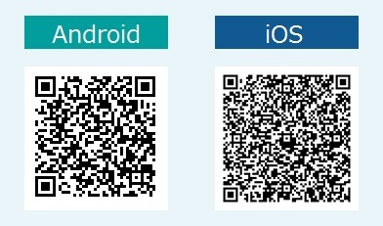
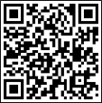
ヘルスアップF@milyコンタクトセンター
アプリインストール
ログイン方法
https://kenpo.jp.fujitsu.com/health_promotion/1696.html
[受付時間] 8:45～12:00/13:00～17:30（土日祝除く） [電話] 0120-969-010 [e-mail] healthup-family@np.css.fujitsu.com
4
Notes:
最後に、アプリのインストールと、問い合わせ先をご紹介します。
ご紹介したサービスを利用するには、アプリインストール後に、ログインをしていただく必要があります。
ログイン方法が分からない場合は、ヘルスアップF＠milyコンタクトセンターへお問い合わせいただくか、
富士通健保のホームページをご覧ください。
以上

